Slide 1



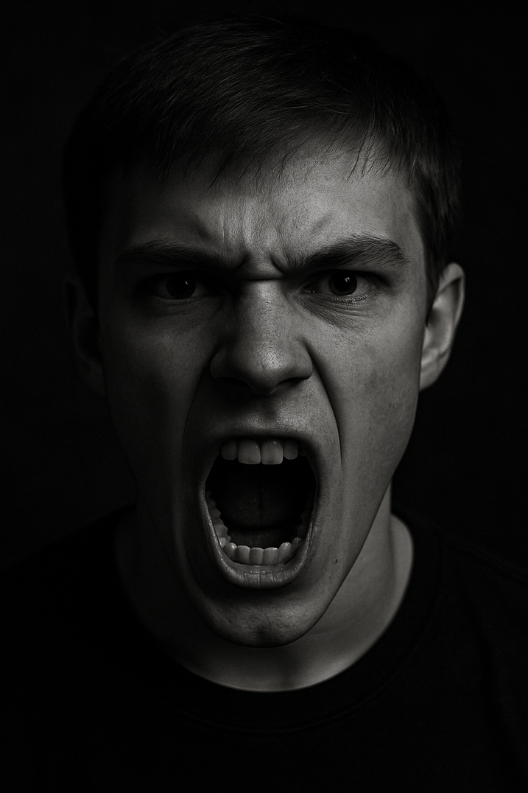







NIE
HEJTUJ
MNIE!

Slide 2
CZĘŚĆ 1
PRZYCZYNY HEJTU

Slide 3
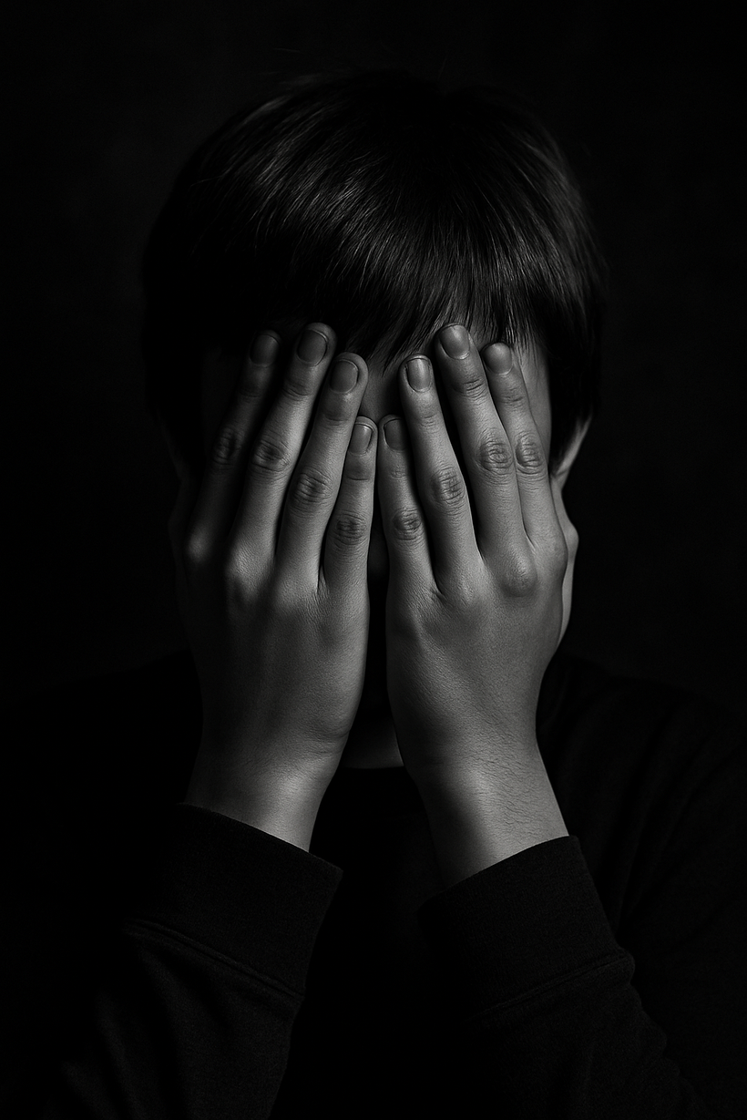





Ludzie nie rodzą się z nienawiścią – muszą się jej nauczyć. A skoro mogą się nauczyć nienawiści, mogą się też nauczyć miłości. To jasno pokazuje, że hejt ma źródło w nauczonych postawach i społecznych wzorcach, nie w naturalnej złości czy przewadze jednej grupy nad drugą
No one is born hating another person because of the colour of his skin, or his background, or his religion. People must learn to hate, and if they can learn to hate, they can be taught to love, for love comes more naturally to the human heart than its opposite.
Nelson Mandela

Slide 4


Czy doświadczyłeś lub byłeś świadkiem hejtu?
Co zostało zrobione lub co mogłoby być zrobione?

Slide 5

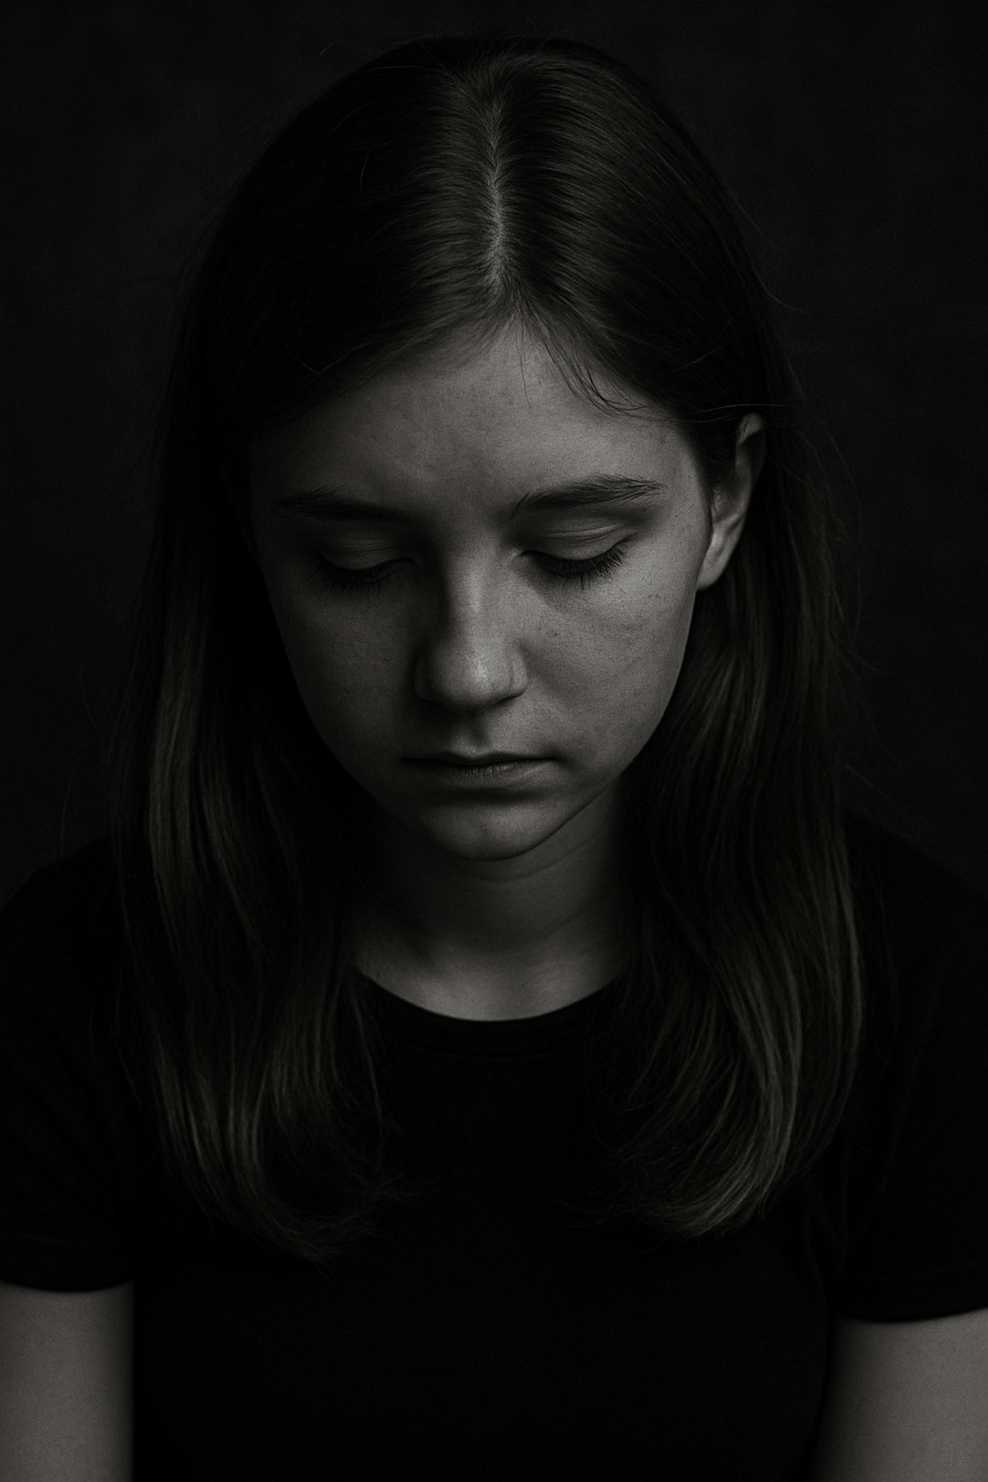
HISTORIA
Tosia dodała zdjęcie z wakacji. Kilka osób napisało: ‘ładnie!’, ale jedna osoba rzuciła: ‘lepiej byś się schowała z takim ryjem’. Tosia nie wstawiła już żadnego zdjęcia przez pół roku
  Dlaczego ktoś mógł tak napisać?
  Co mogła poczuć Tosia?

Slide 6
FAKTY Z RAPORTU SWPS
Kto hejtuje?
  najczęściej zwykli użytkownicy internetu (86%)
  politycy (30%)
  celebryci (26%)
Kogo najczęściej się hejtuje?
  mniejszości seksualne (63%)
  osoby z nadwagą (57%)
  celebryci (52%)
  politycy (47%)
  imigranci (45%)
  księża, żydzi, wierzący (ok. 30%)
  niepełnosprawni (27)
Co się krytykuje?
  działania (68%)
  poglądy (48%)
  wygląd (10%)
  pochodzenie społeczne (7%)
W ostatnich dwóch punktach jest wzrost w stosunku do ostatniego badania o 3 i 5 pp

Slide 7
FAKTY Z RAPORTU SWPS
Badani, którzy przyznawali się do krytykowania innych w internecie, wg nich, czynili to by:
  wyrazić swoją opinię (67%)
  wyrażali oburzenie wobec zachowań innych (53%)
  chcieli aby coś się zmieniło (41%
Według nich, motywami innych internautów były:
  chęć odreagowania, wyżycia się na kimś (71%)
  sprawienie komuś przykrości (69%)
  wypromowanie się (48%)
  rozrywka (47%)
“PIEKŁO TO INNI, JA WYRAŻAM POGLĄDY”

Slide 8

FAKTY Z RAPORTU SWPS
5 lat wcześniej wyniki były wyższe - 52% badanych mówiło, ze spotkało się z hejtem, 30% przyznało się do bycia obiektem hejtu, 45% przyznawało się, że wyraża krytyczne opinie
67% badanych dobrze rozpoznaje hejt, ale jednocześnie dla 34% hejt to każda publiczna krytyka
45% osób deklaruje, że spotkało się z hejtem, 28% doświadczyło takich uwag w internecie
CZY TO DOBRZE?
Aż 48% 15-24 latków spotkało się z negatywnymi komentarzami na swój temat

Slide 9
NIE!

Slide 10
FAKTY Z RAPORTU SWPS
Według dr hab. Marek Kochan, prof. Uniwersytetu SWPS
Językoznawcy i medioznawca z Wydziału Nauk Społecznych w Warszawie Uniwersytetu SWPS
Te wyniki mogą świadczyć o normalizacji zjawiska hejtu i przyzwyczajeniu się internautów do zwyczajów komunikowania zawierających negatywne treści. Być może to, co pięć lat temu uważano za hejt, dziś mieści się w normie, bo obniżyła się sama norma publicznej komunikacji, a pojęcie hejtu jest łączone z bardziej drastycznymi formami przemocy językowej.

Slide 11


Hejterka SACCONEJOLYs
4:30 - 7:00

Slide 12
Jakie są przyczyny hejtu?
możliwe przyczyny
niska samoocena
próba zwrócenia uwagi
anonimowość w internecie
powielanie wzorców z internetu/domu
zazdrość
uprzedzenia
chęć bycia “cool” w oczach grupy
brak empatii

Slide 13
Cechy hejtu
  AGRESJA
  ANONIMOWOŚĆ/PSEUDOANONIMOWOŚĆ
  MOTYWACJA DO KRZYWDZENIA
  ROZPRZESTRZENIANIE NIENAWIŚCI

Slide 14



Z czym często mylimy hejt?
Z krytyką konstruktywną
Z wyrażeniem opinii
Z dyskusją/sporem
Z ironią, żartem, satyrą
(ma bawić a nie ranić)

Slide 15


Hejt = krytyka
Krytyka - oparta na faktach, ma na celu poprawę
Hejt - to obrażanie, atakowanie, upokarzanie – bez chęci pomocy czy poprawy

Slide 16
Konstruktywna Krytyka
odznacza się:
Ton i język
(formuowana w sposób życzliwy, uprzejmy)
Treść
(skupia się na konkretnych zachowaniach, działaniach i pomysłach)
Kontekst
(poprzedzone jest argumentami, sugestiami)
Reakcja osoby komentowanej
(postawa otwarta, skupiona na nauce i poprawie)
Motywację
(chęć pomocy, zwrócenie uwagi na problem)
źródło: www.zstiomeritum.edu.pl

Slide 17
Czy to hejt?
Zwróć uwagę na:
Ton i język
(zazwyczaj obraźliwy, agresywny)
Kontekst
(często nieuzasadnione komenatrze,ataki nic nie wnoszące do dyskusji)
Treść
(atak personalny, często dotyczące wyglądu, osobowości)
Motywację
(motywacją jest chęć zranienia, nienawiść, zawiść)
Reakcja osoby komentowanej
(broni się, reaguje emocjonalnie)
źródło: www.zstiomeritum.edu.pl

Slide 18
Hejt to „obraźliwa bądź agresywna, zwykle nieuzasadniona, publiczna krytyka osoby lub grupy osób, najczęściej w internecie (w mediach społecznościowych lub na forach). Hejt różni się od krytyki brakiem wartości merytorycznej wypowiedzi, używaniem argumentów personalnych, brakiem racjonalnego powodu do ataku, złymi intencjami nadawców, chcących sprawić komuś przykrość, poniżyć go lub wpłynąć niekorzystnie na postrzeganie danej osoby, negatywnym nacechowaniem emocjonalnym komunikatów, lekceważeniem etykiety i netykiety. Hejt może służyć wyrażeniu negatywnych emocji nadawców, a także wzbudzeniu takich emocji u adresatów wypowiedzi”.
Kochan M. 2024. „Hejt”. W: Leksykon terminów medialnych. Red. Kazimierz Wolny-Zmorzyński, Krystyna Doktorowicz, Paweł Płaneta, Ryszard Filas, tom 1, s. 278–279, Toruń, Wydawnictwo Adam Marszałek.
def. za SWPS
https://swps.pl/nauka-i-badania/nasze-dzialania/badania-i-wdrozenia/36849-pieklo-to-inni-czyli-jak-zmienia-sie-hejt-w-internecie-pobierz-raport-z-badania

Slide 19
Czy umiesz rozpoznać?
Co jest krytyką a co hejtem?
#ĆWICZENIE 1

Slide 20
Pamiętaj
NIE JESTEŚ SAM!

Slide 21
Gdzie znaleźć pomoc?
Numer alarmowy na wszystkie nagłe przypadki 112
Telefon Zaufania (Dla dzieci i młodzieży)/czat 116 111
Całodobowa infolinia fundacji ITAKA 800 080 222
Niebieska Linia (dla ofiar przemocy w rodzinie) 801 120 002
Telefon dla Dorosłych w Kryzysie Psychicznym 800 70 22 22
Dziecięcy telefon zaufania Rzecznika Praw Dziecka 800 12 12 12
Telefon dla rodziców i nauczycieli fundacji Dajemy Dzieciom Siłę
800 100 100
Dyżurnet.pl (zgłaszanie nielegalnych/niepokojących treści)
801 615 005
Przypadki hejtu można zgłaszać administratorom stron lub mediów społecznościowych

